Slide 1
Klasifikasi dan Klastering
Yudy Yunardy S.E., M.M.

Slide 2


Slide 3
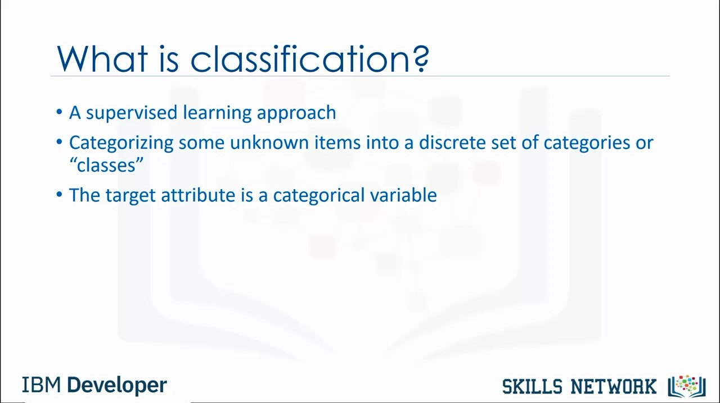

Slide 4
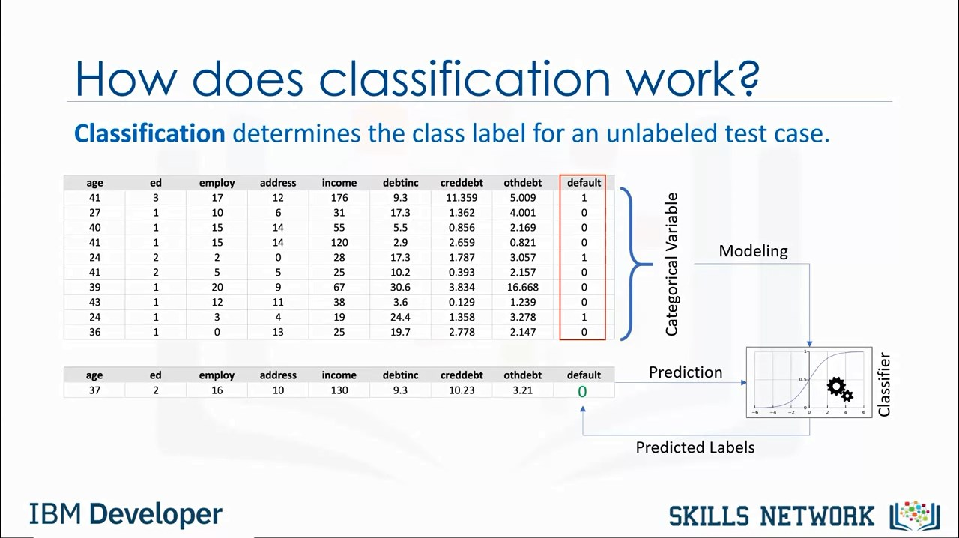

Slide 5
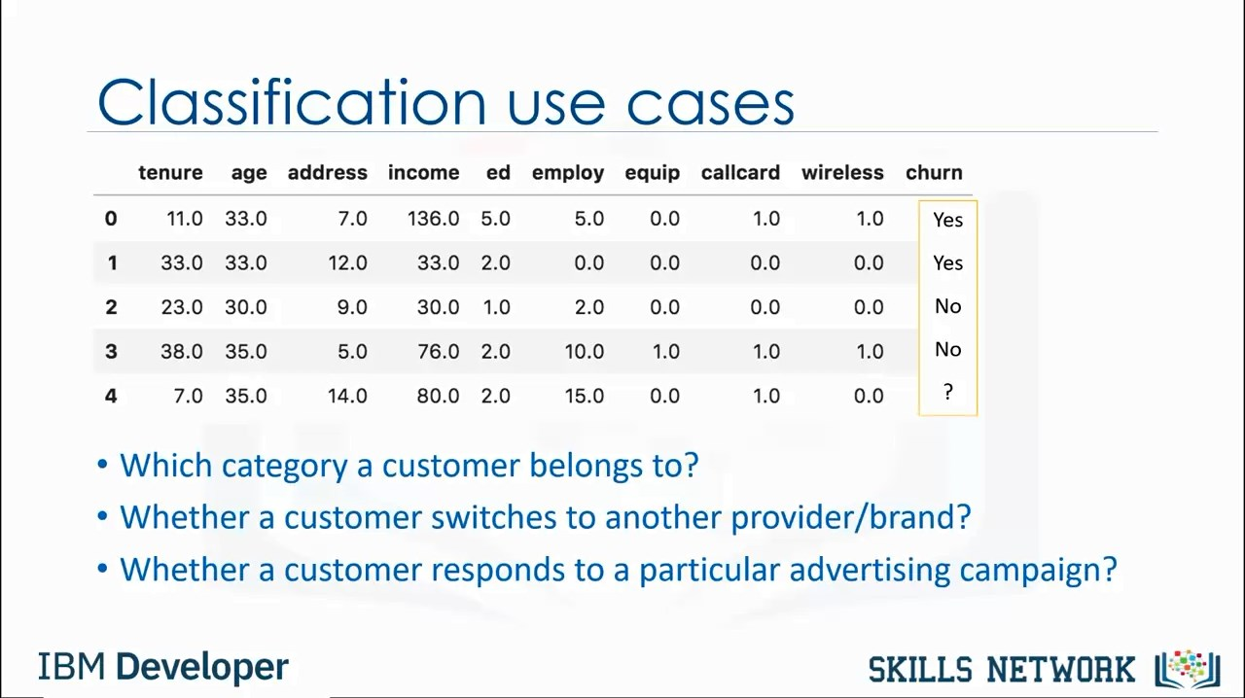

Slide 6
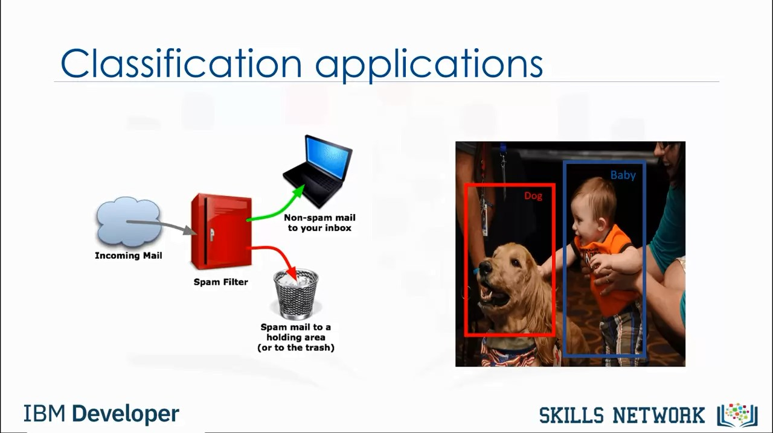

Slide 7
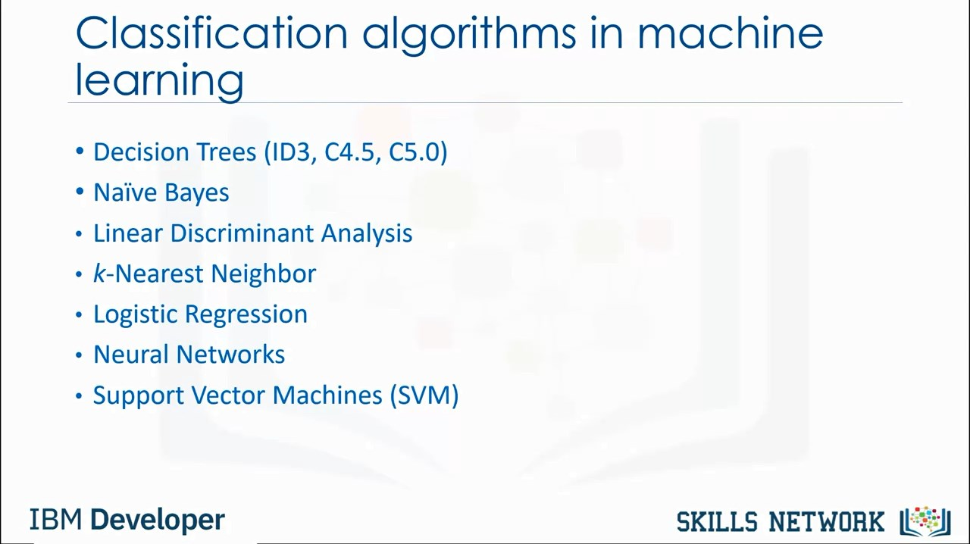

Slide 8


Slide 9
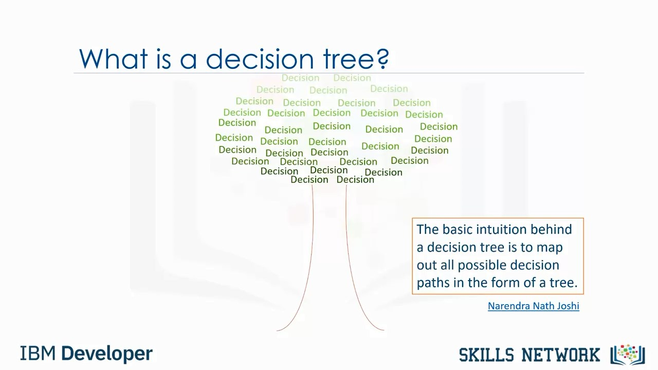

Slide 10
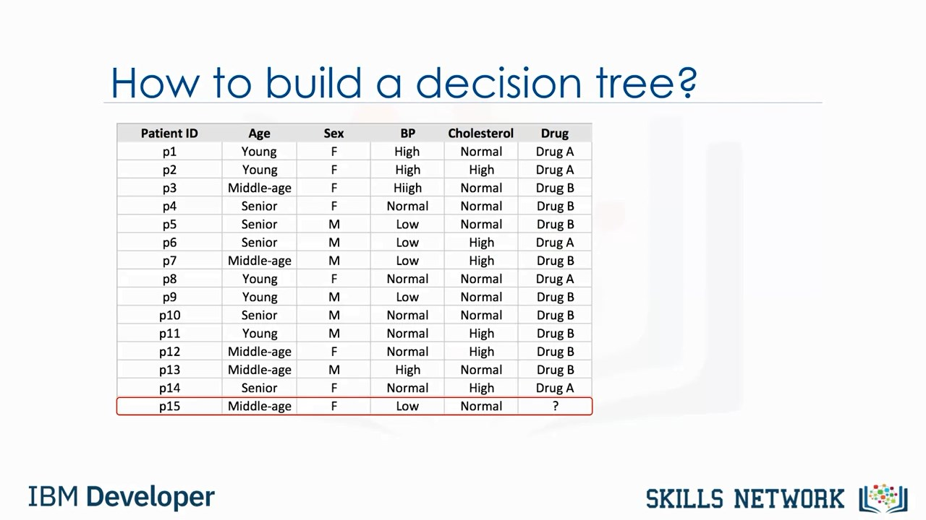

Slide 11
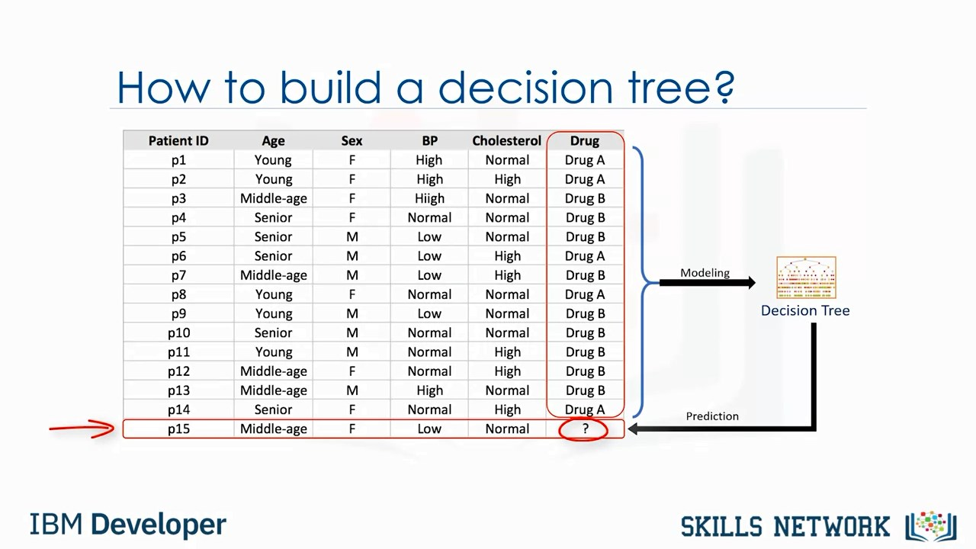

Slide 12
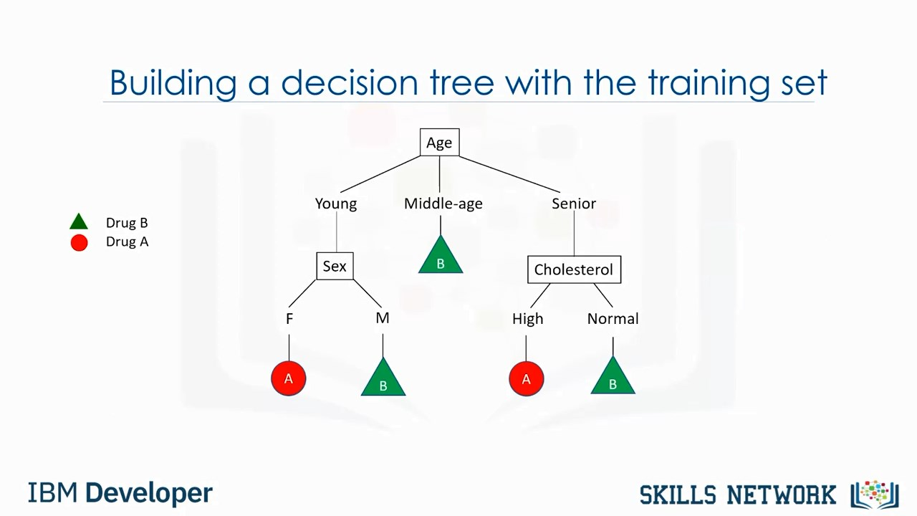

Slide 13
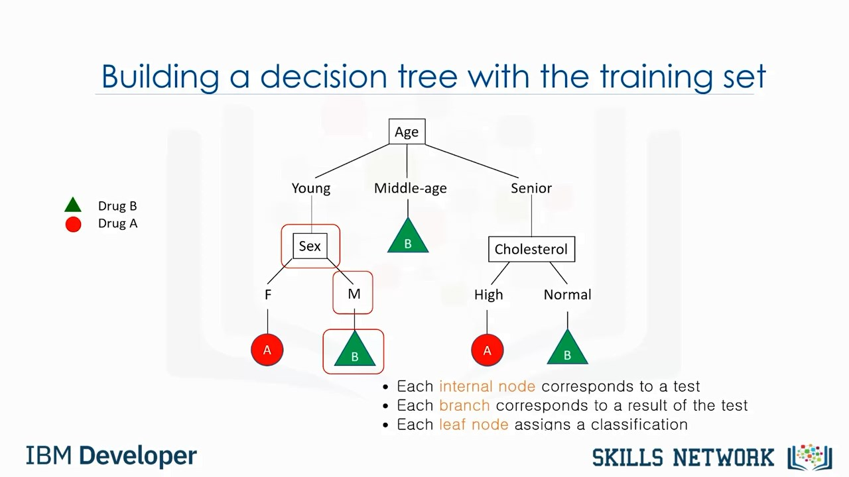

Slide 14
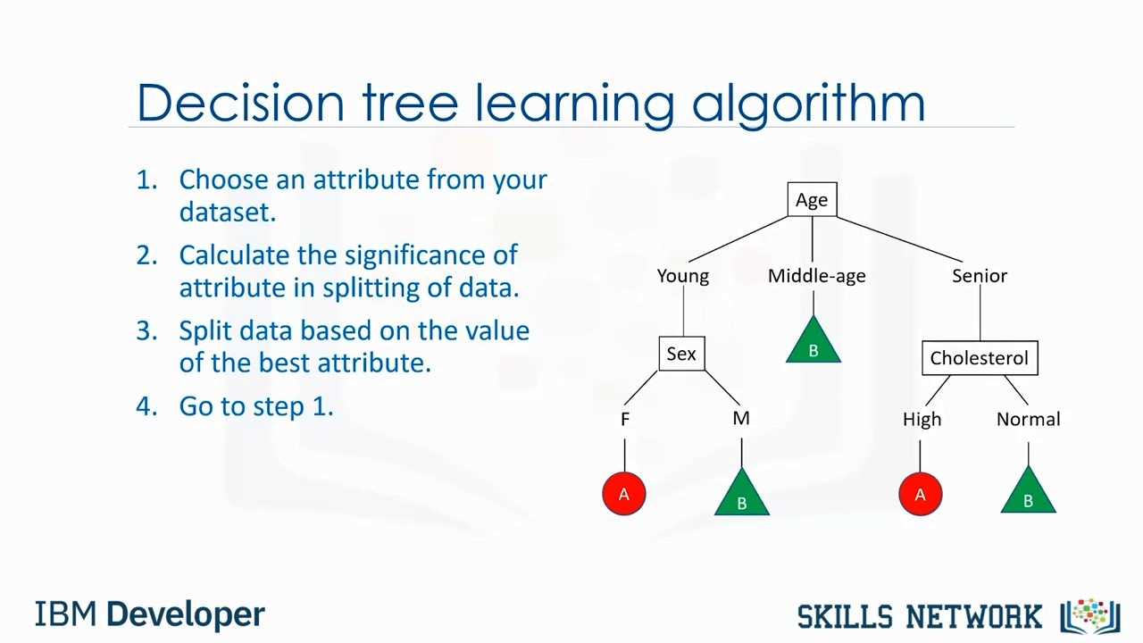

Slide 15


Slide 16
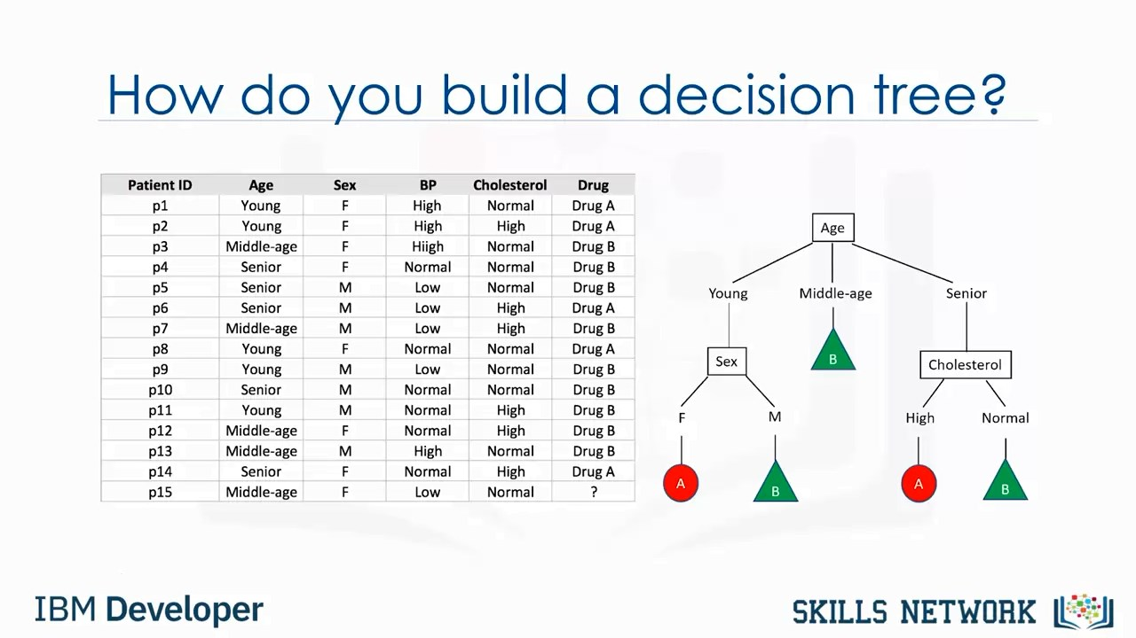

Slide 17
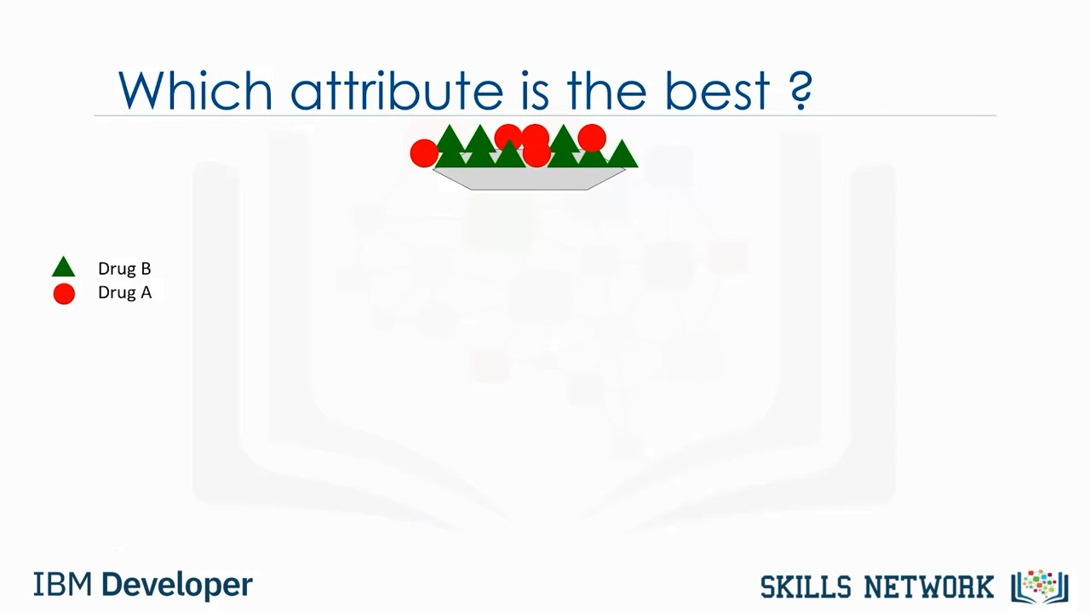

Slide 18
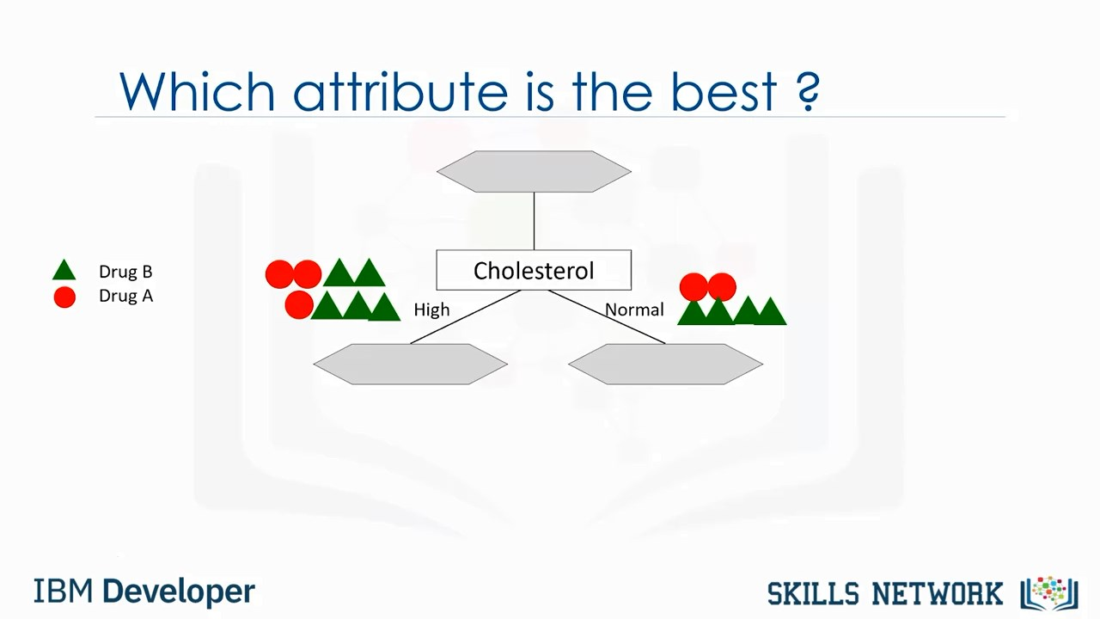

Slide 19
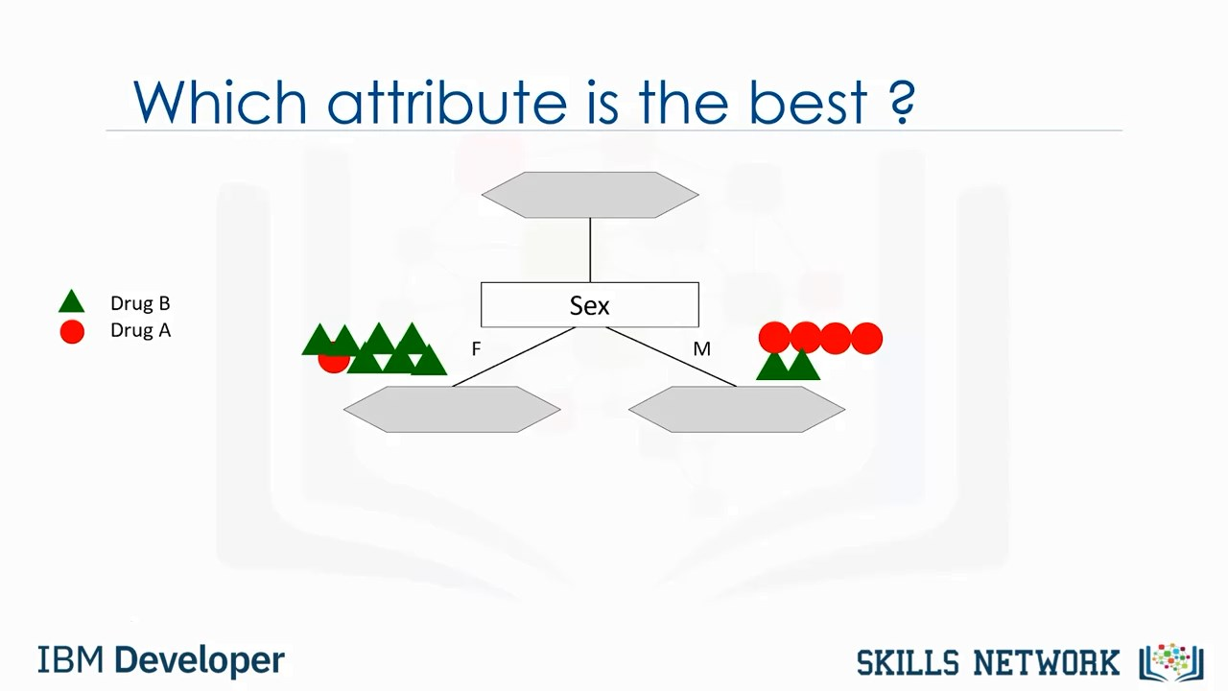

Slide 20
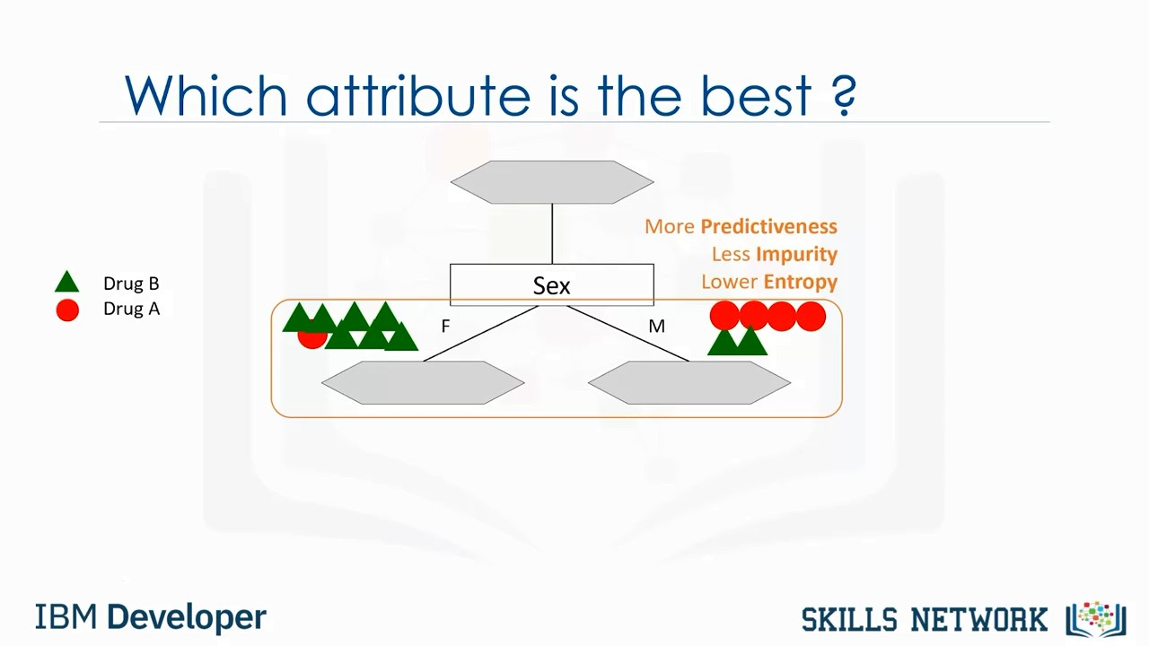

Slide 21
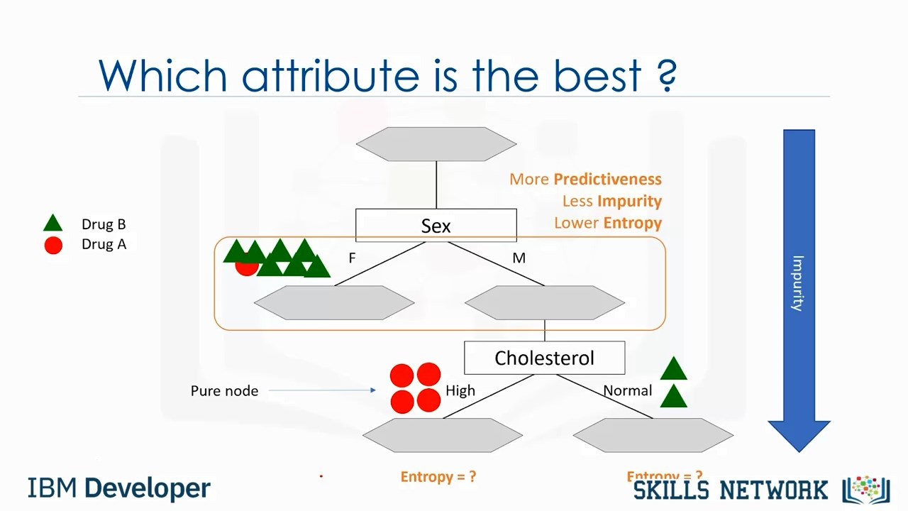

Slide 22
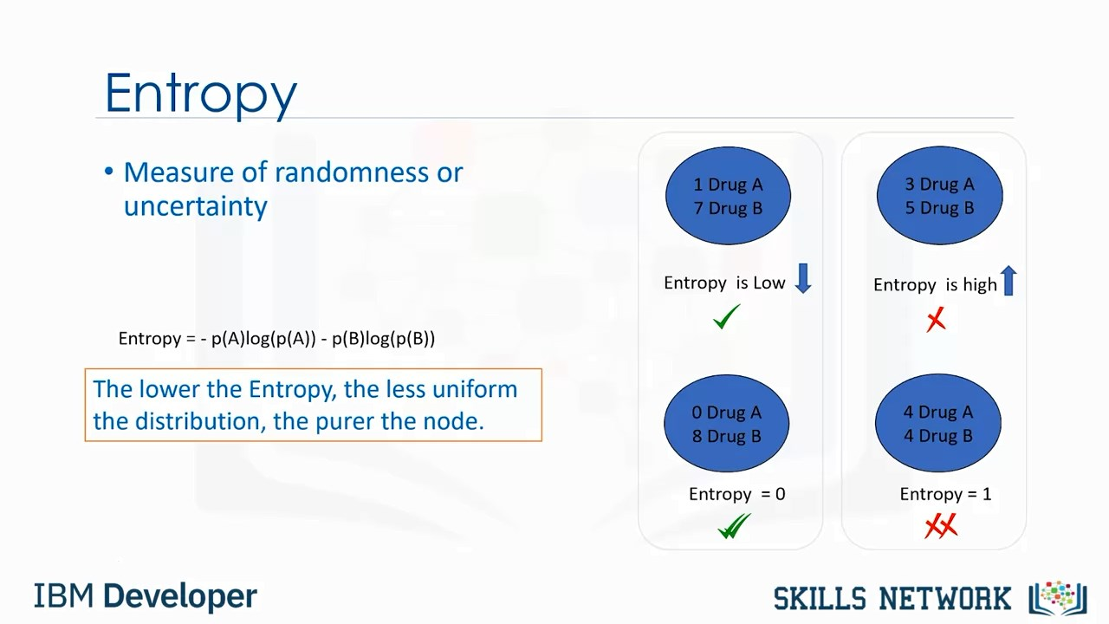

Slide 23
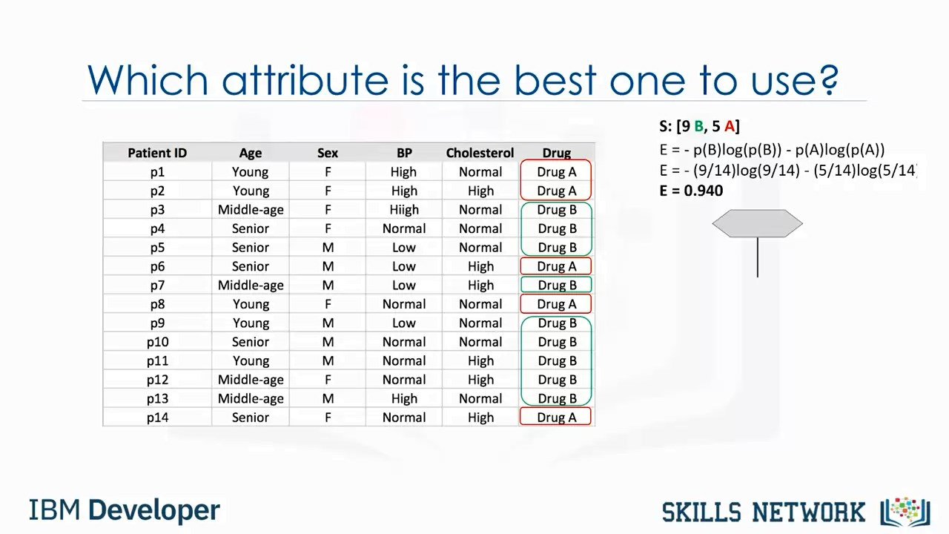

Slide 24
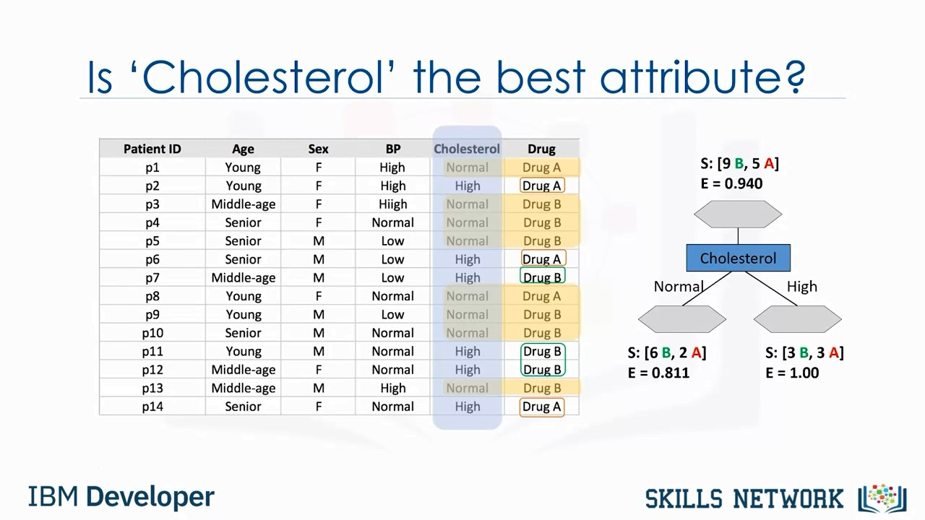

Slide 25
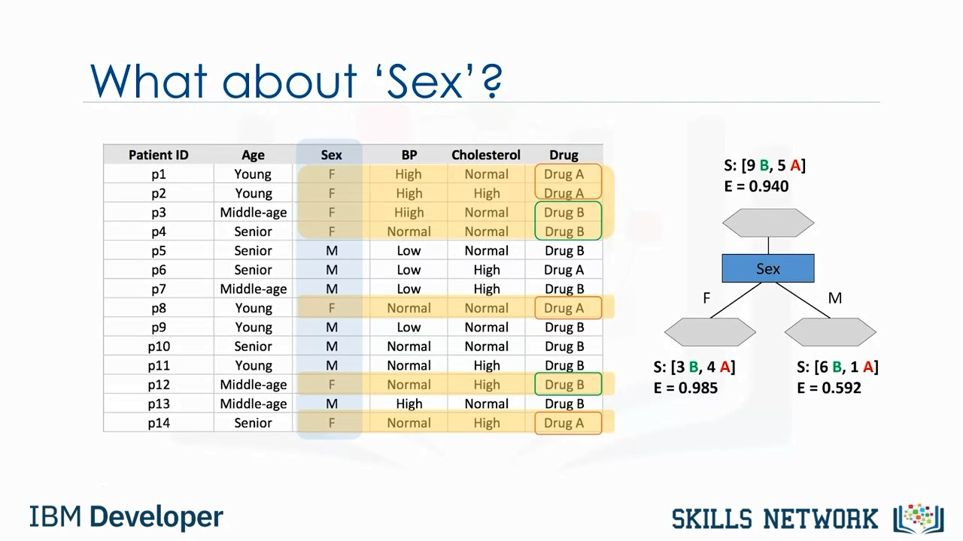

Slide 26
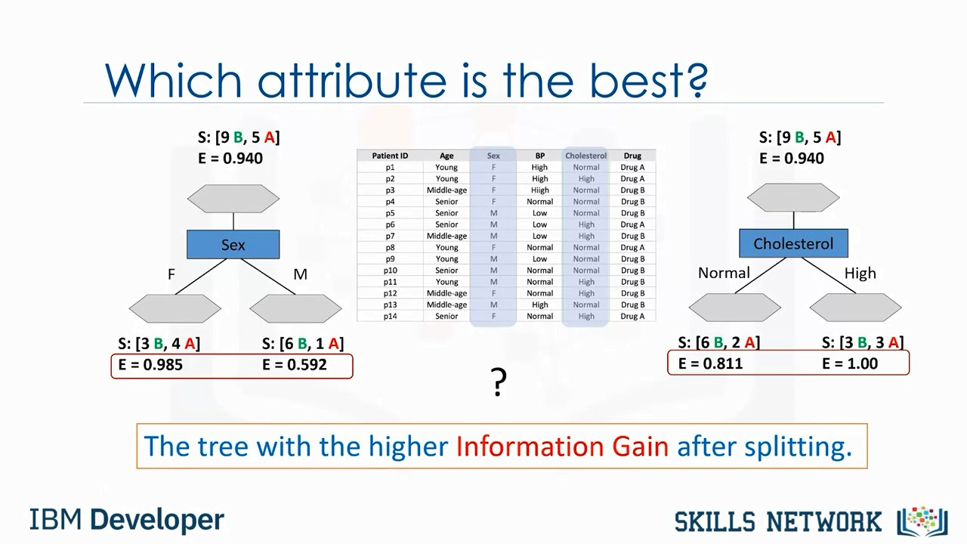

Slide 27
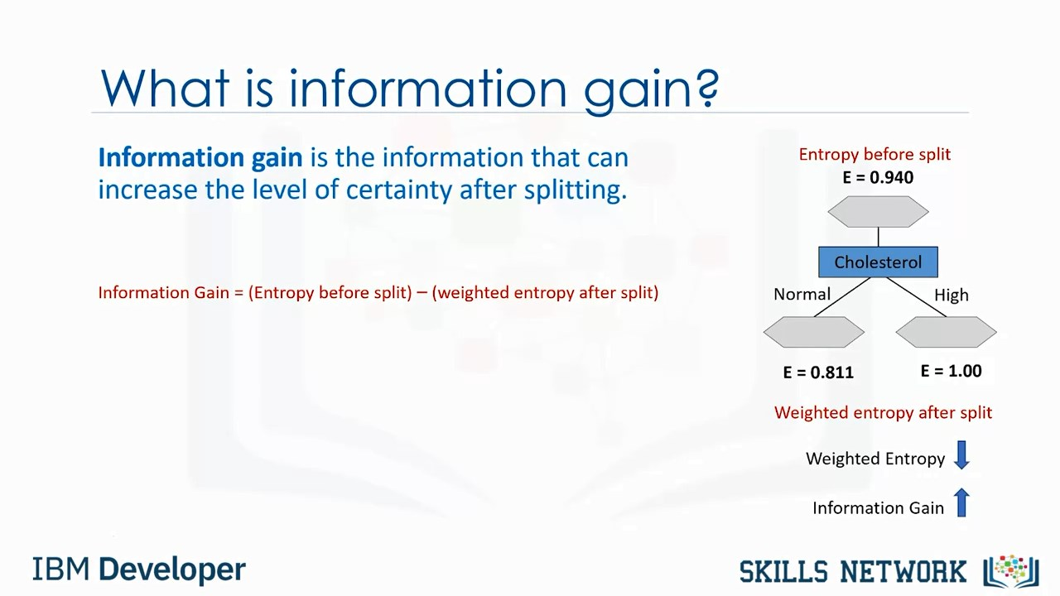

Slide 28
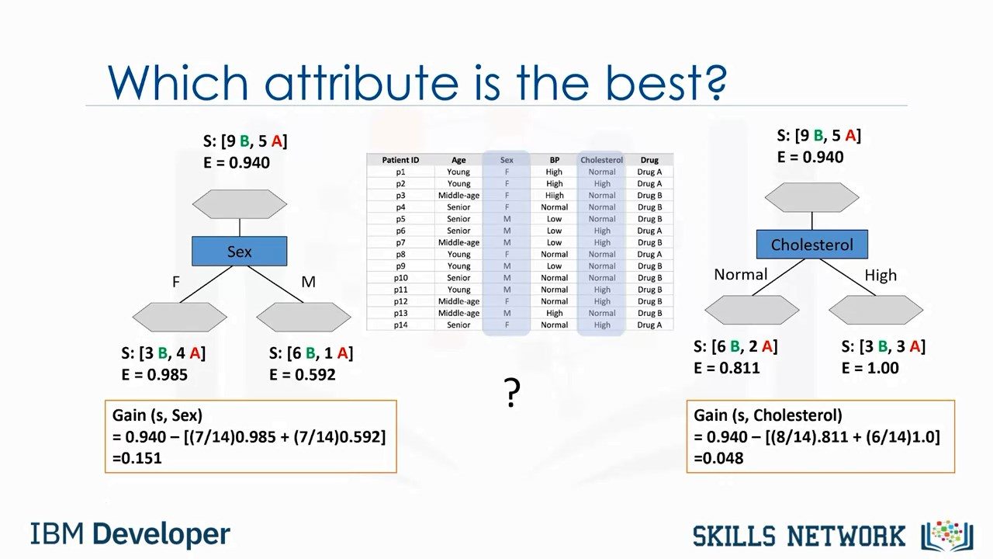

Slide 29
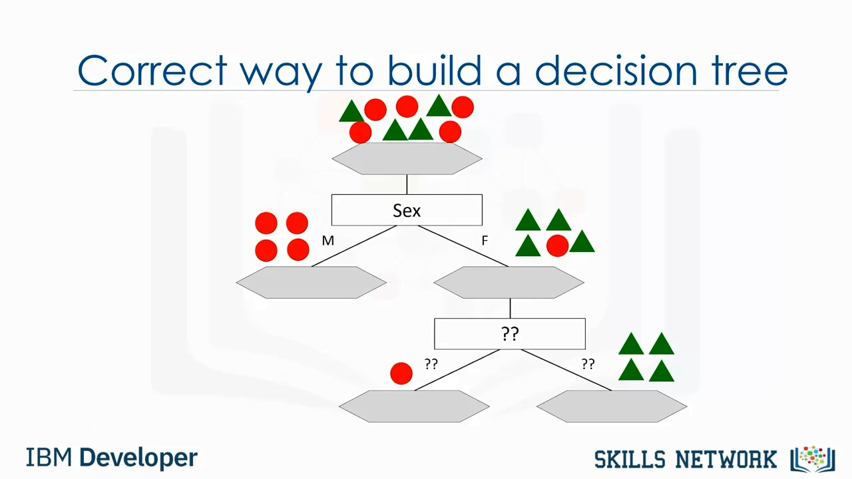

Slide 30


Slide 31
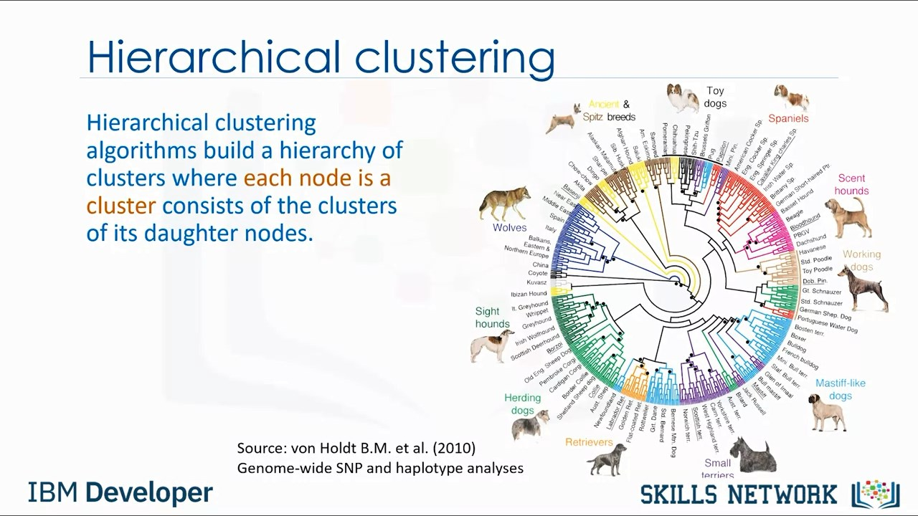

Slide 32
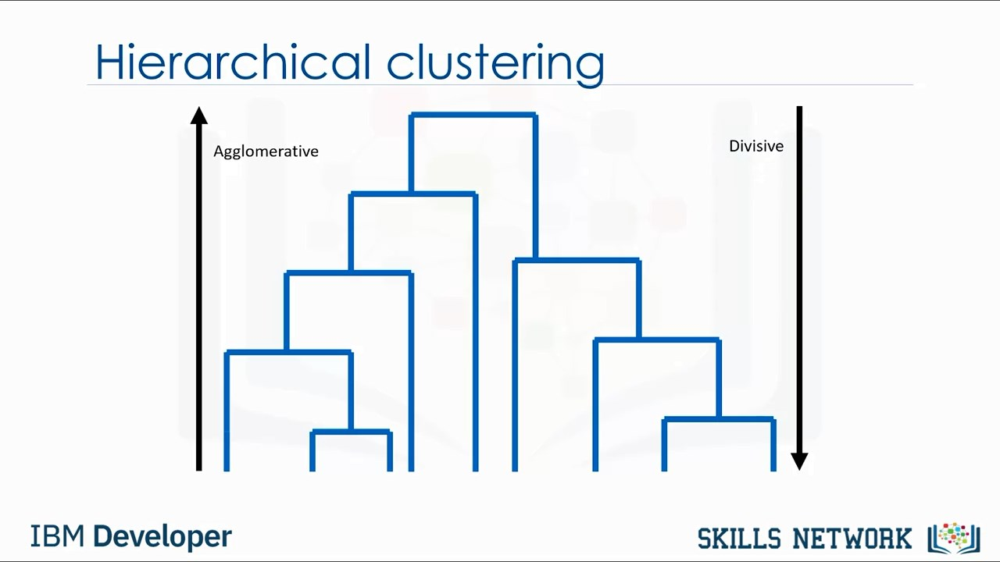

Slide 33
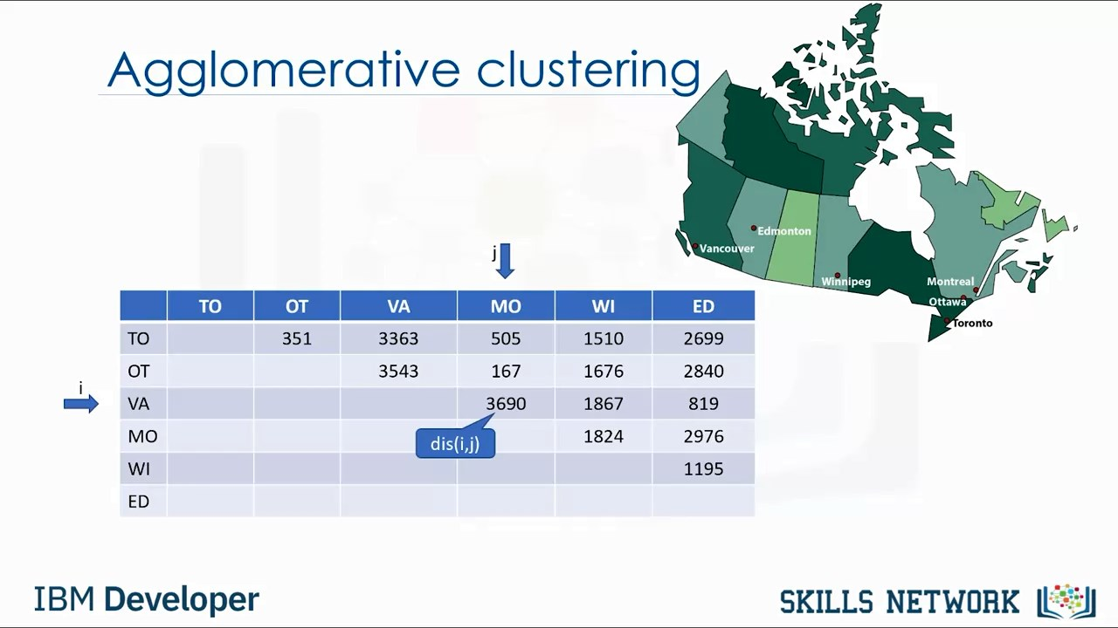

Slide 34
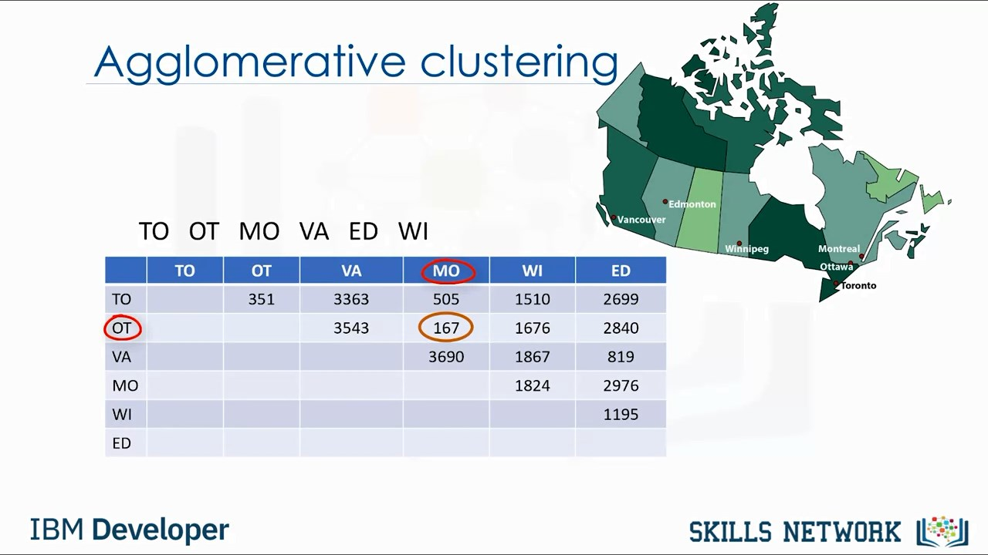

Slide 35
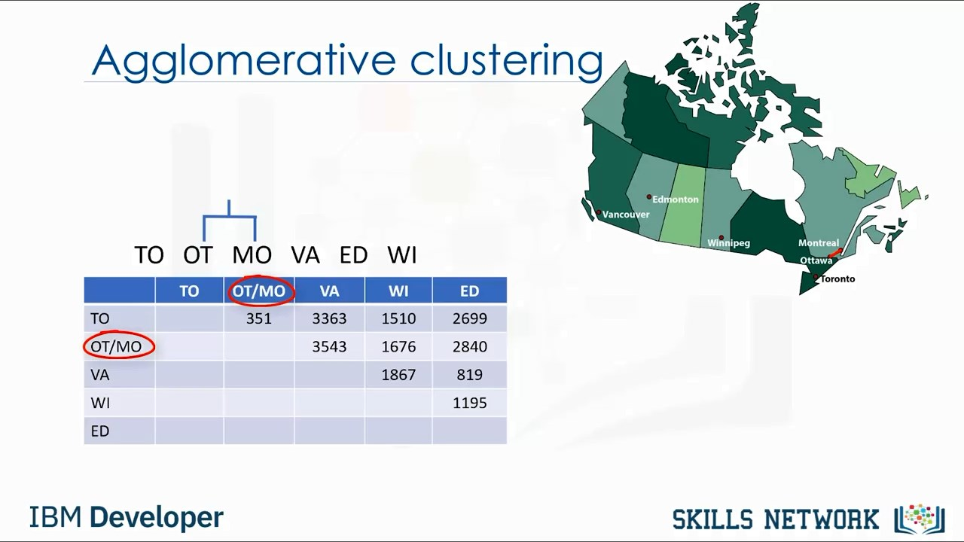

Slide 36
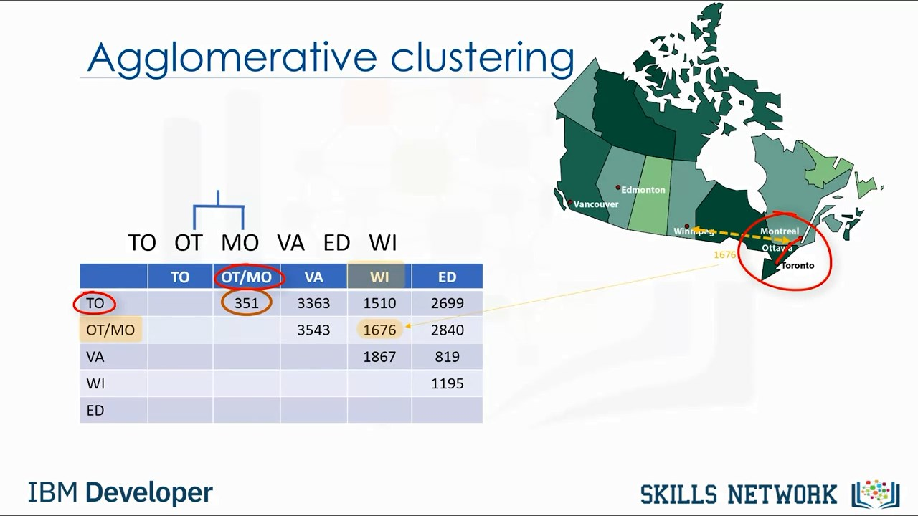

Slide 37
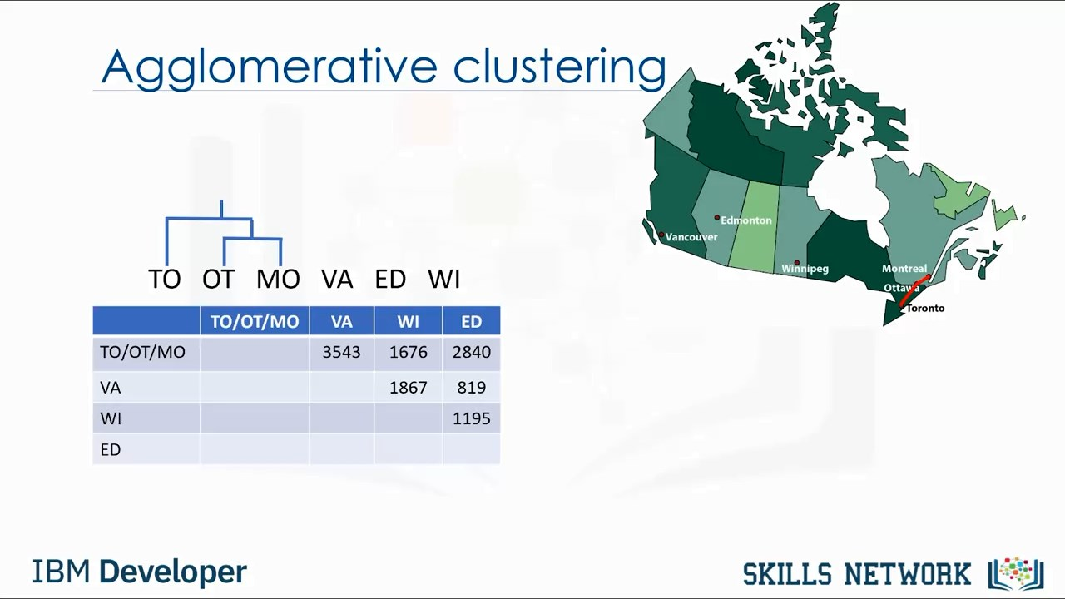

Slide 38
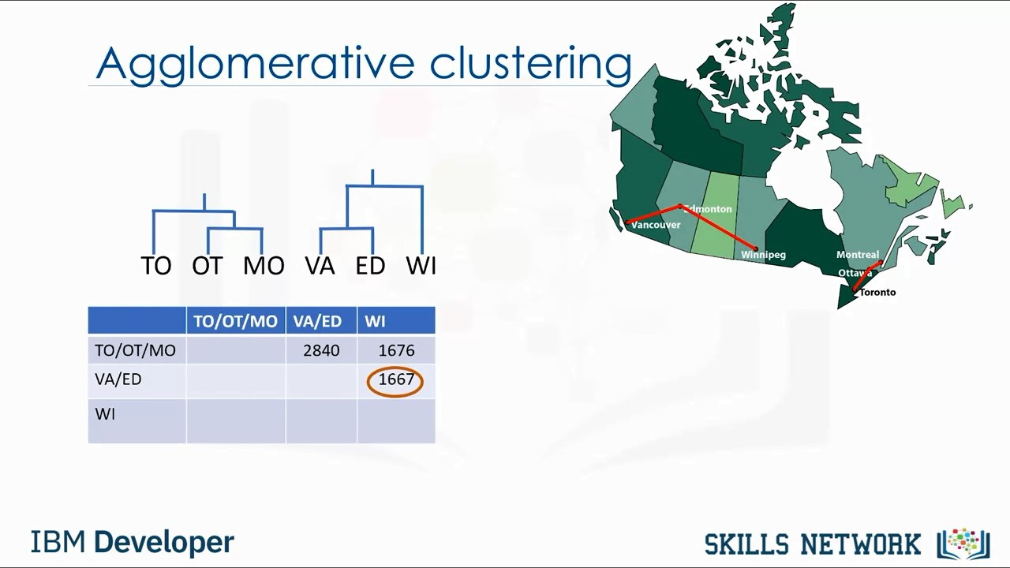

Slide 39
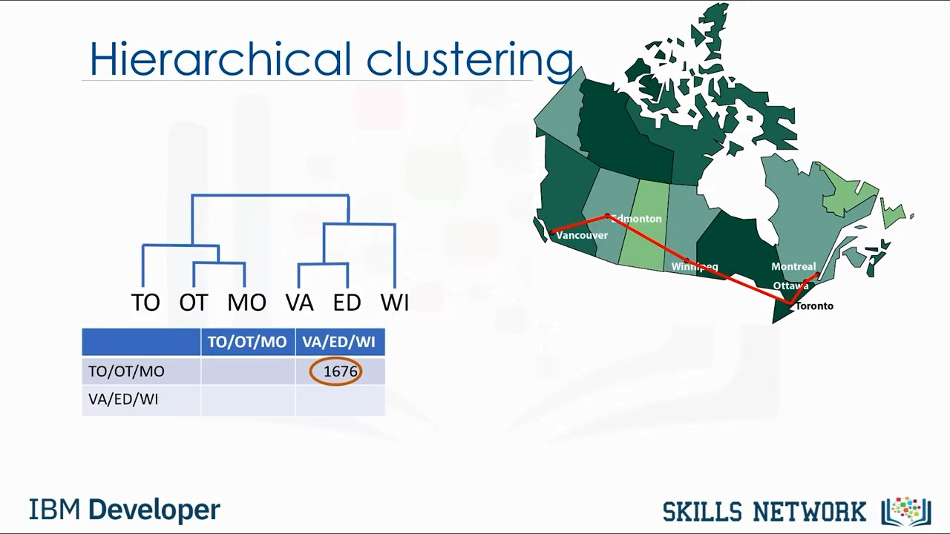

Slide 40
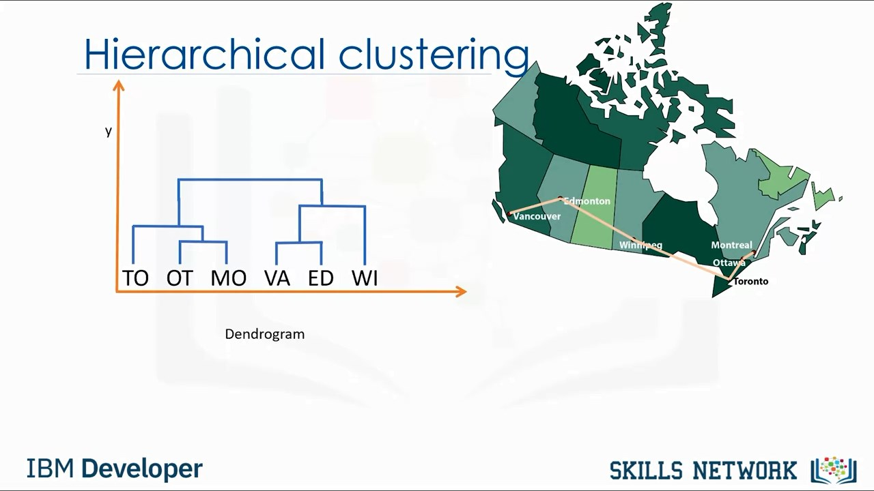

Slide 41


Slide 42
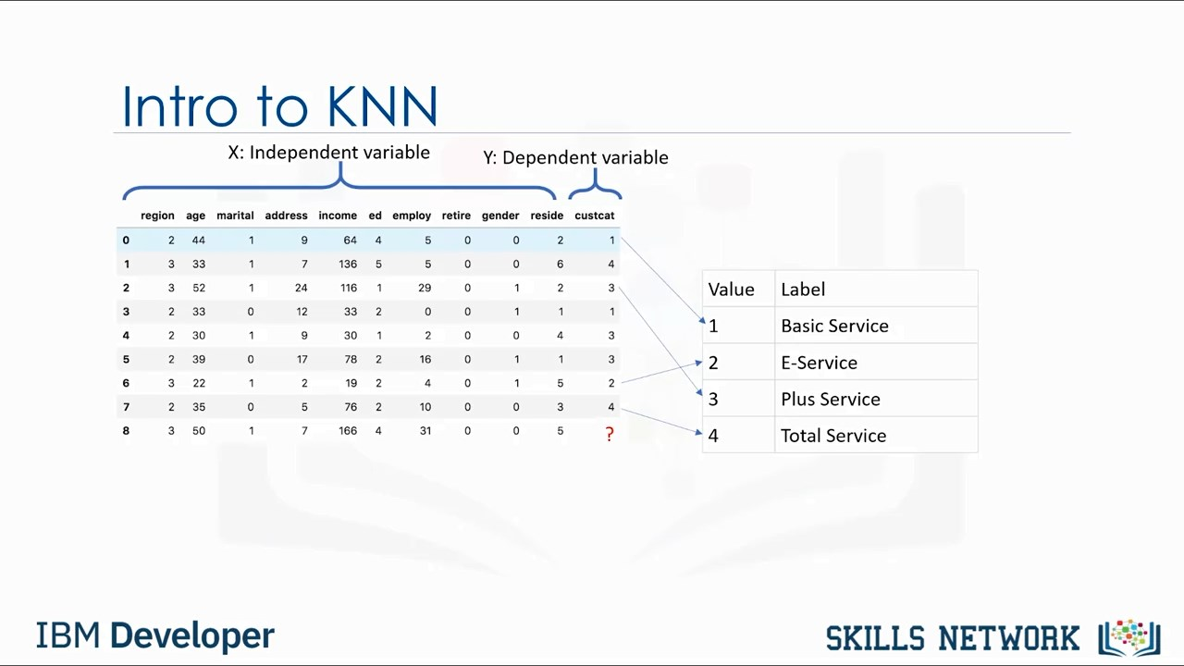

Slide 43
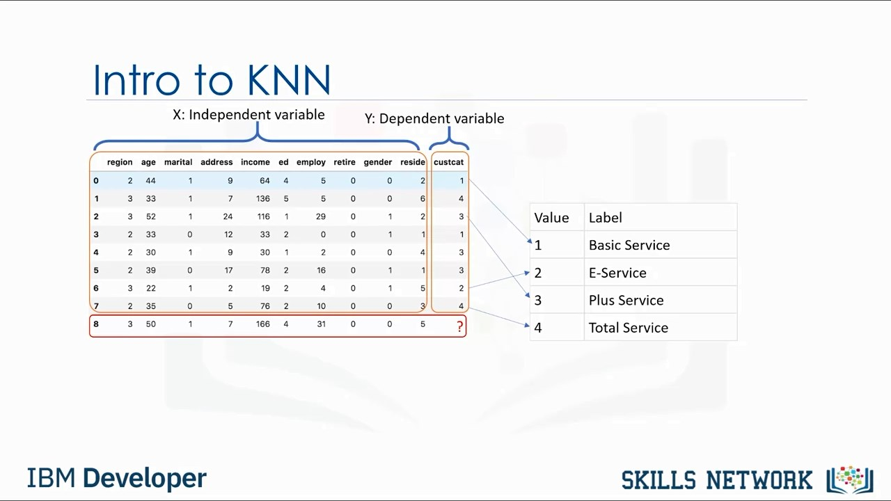

Slide 44
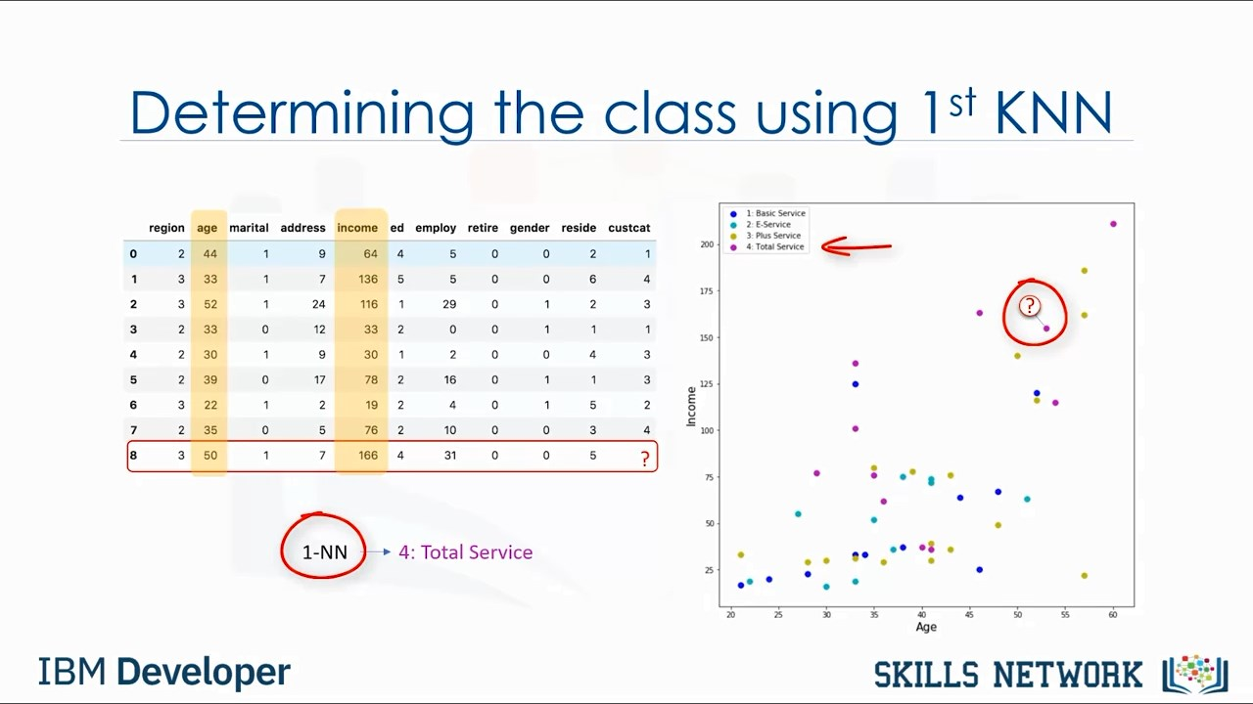

Slide 45
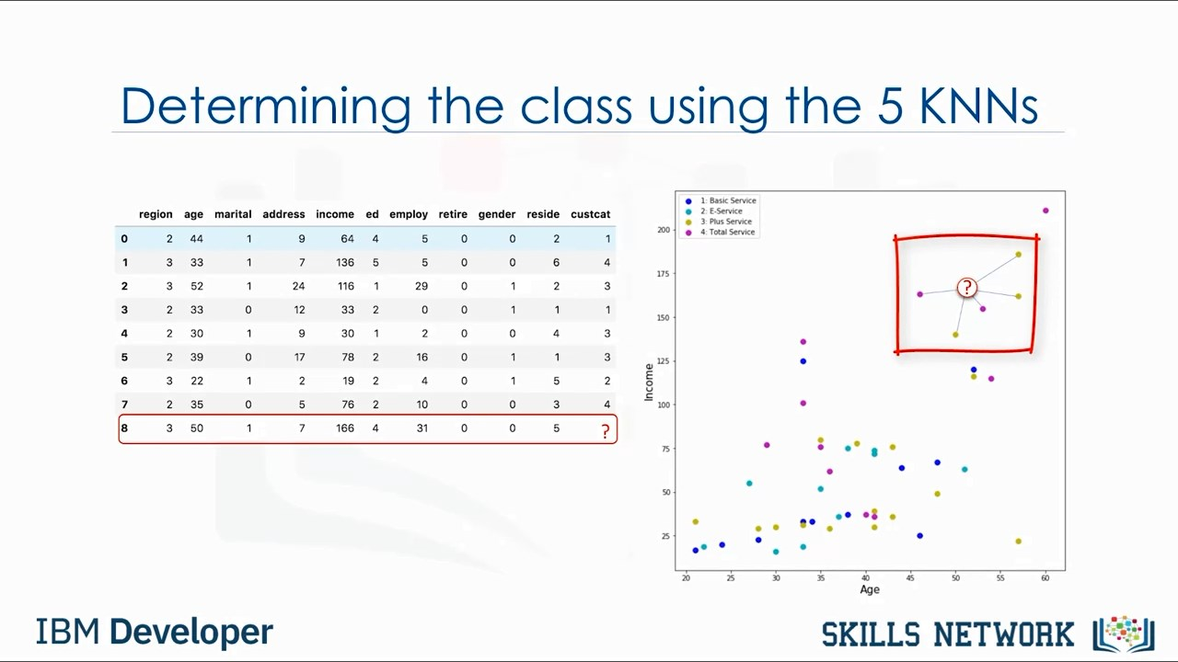

Slide 46
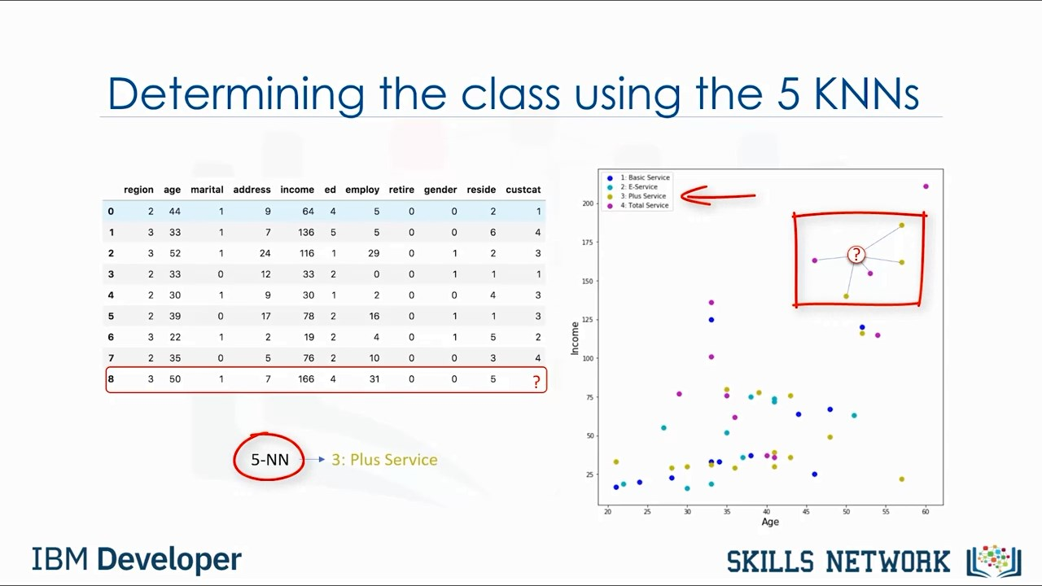

Slide 47
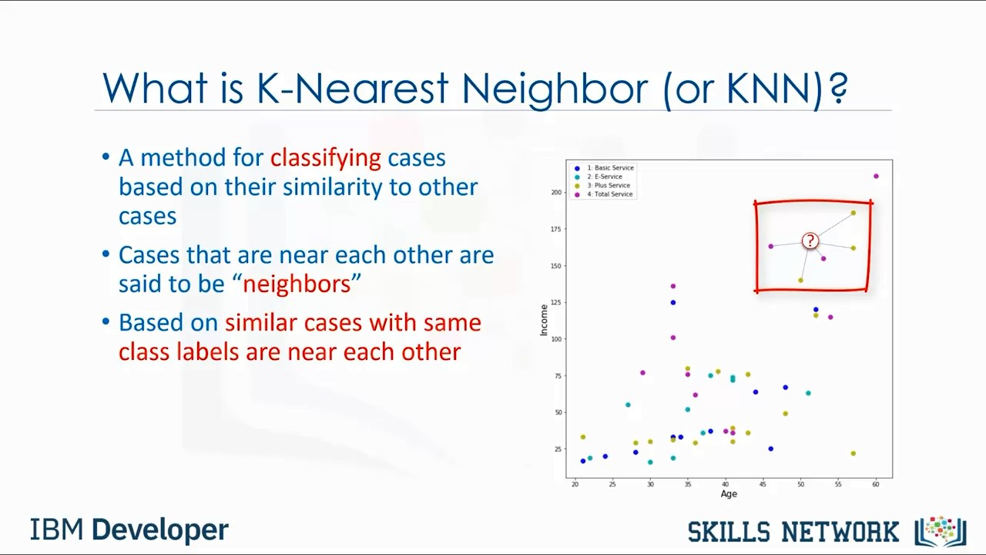

Slide 48
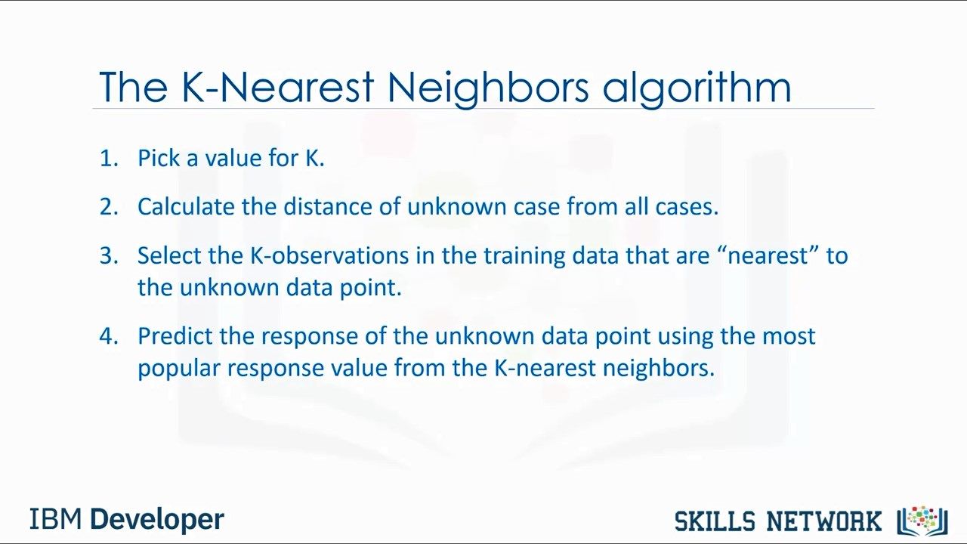

Slide 49
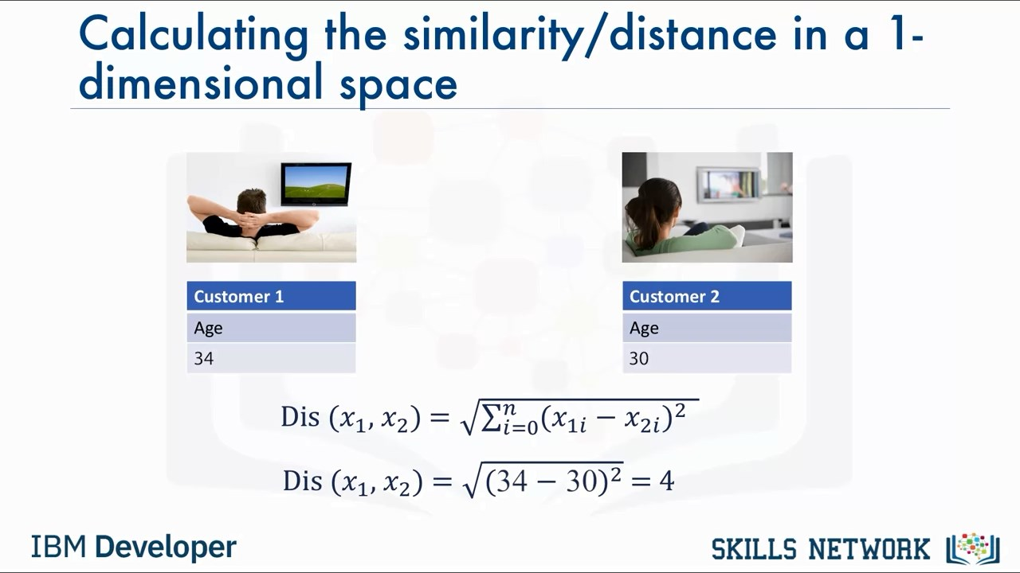

Slide 50
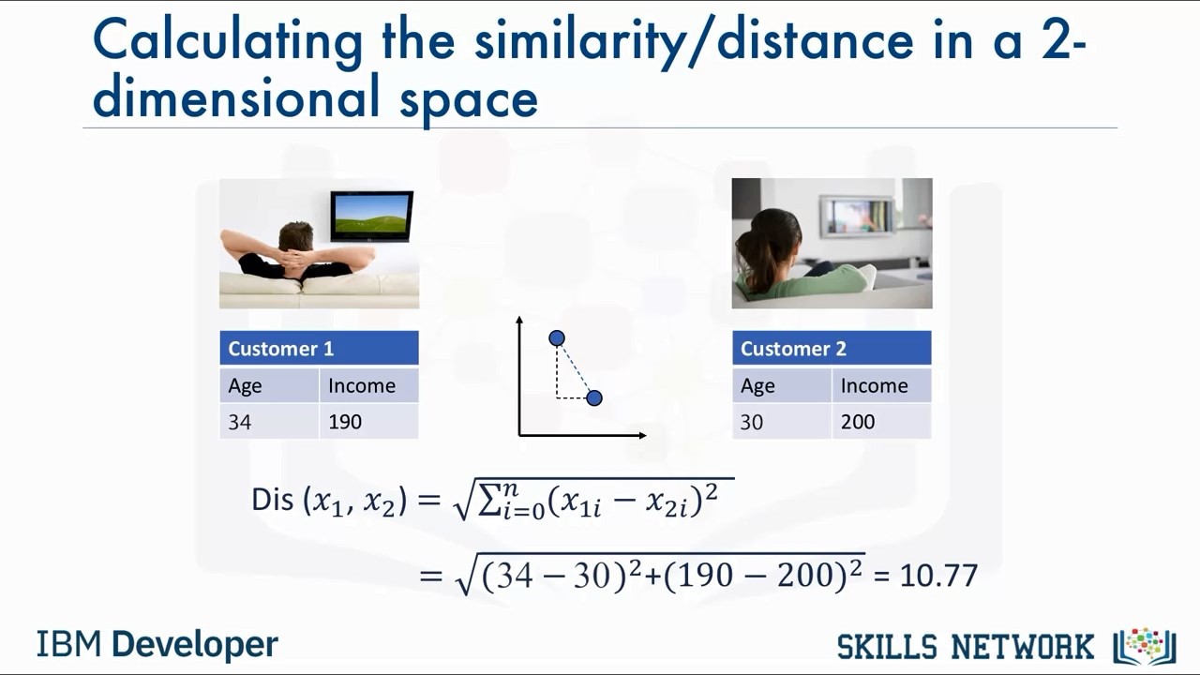

Slide 51
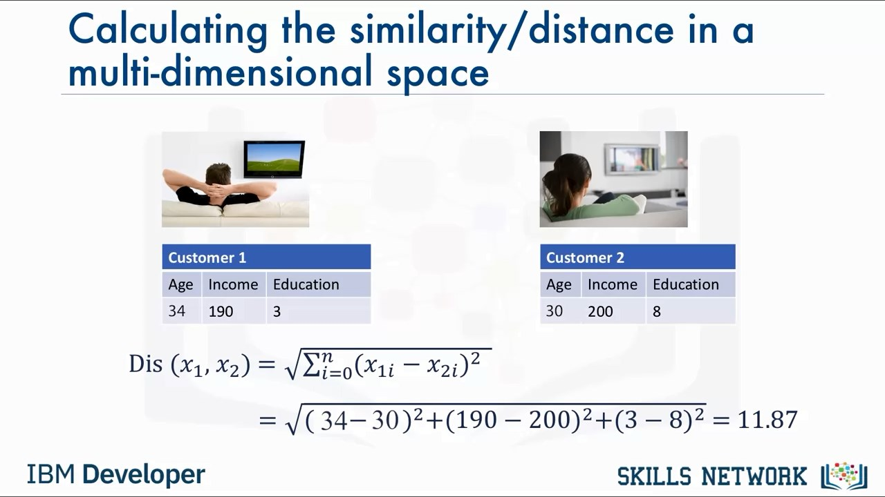

Slide 52
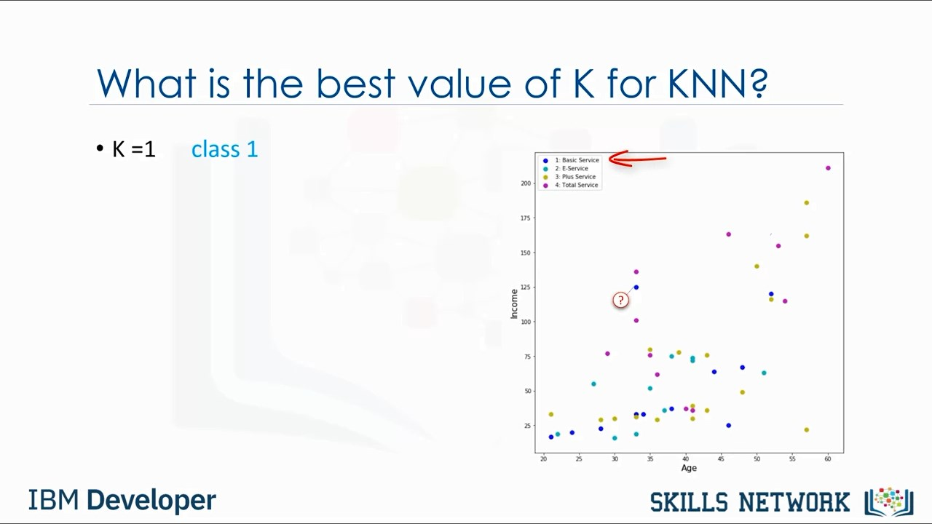

Slide 53
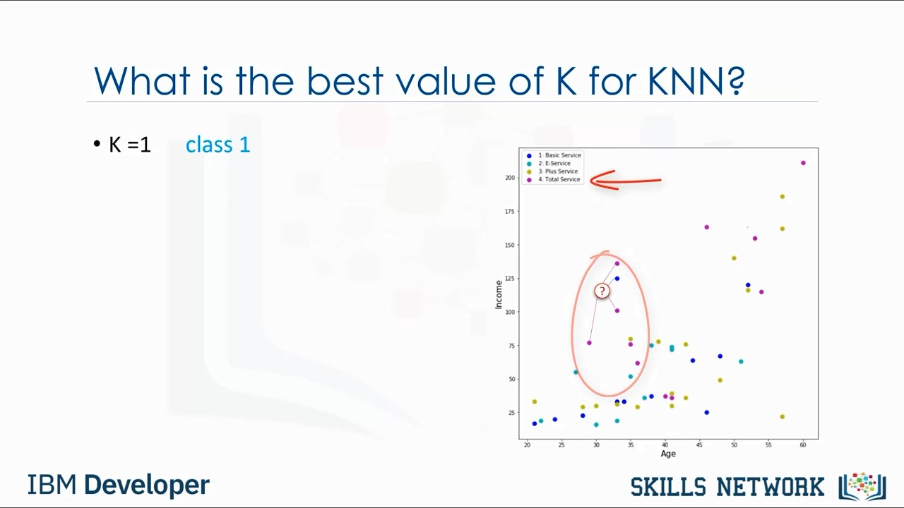

Slide 54
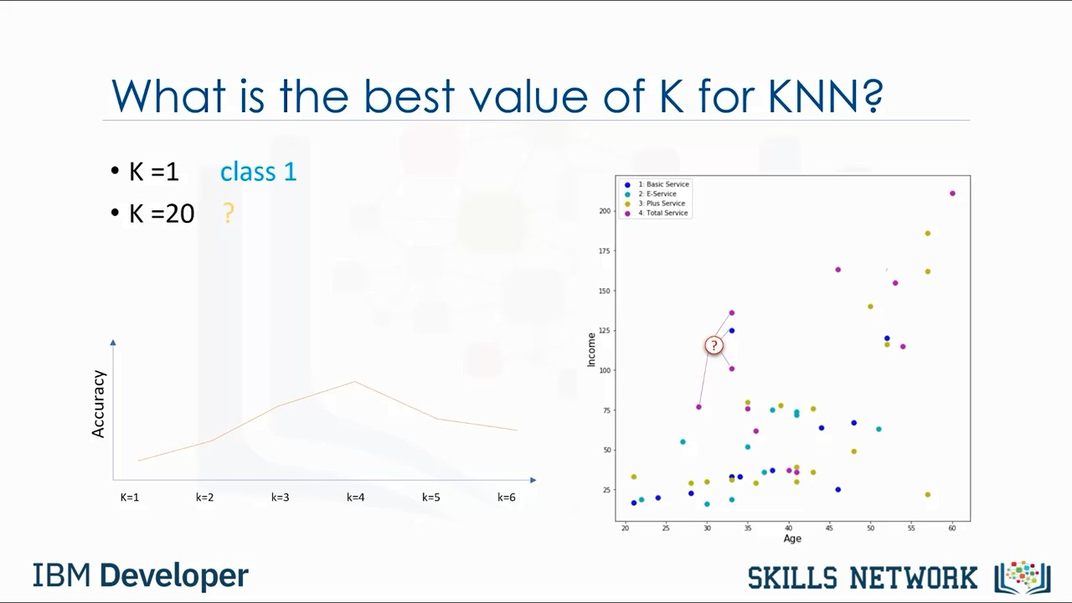

Slide 55
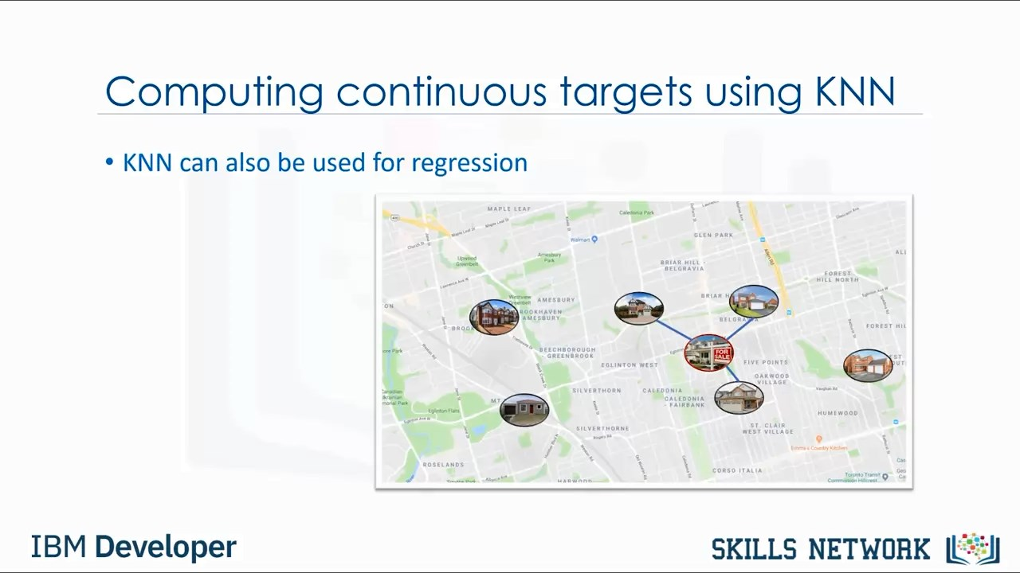

Slide 56


Slide 57
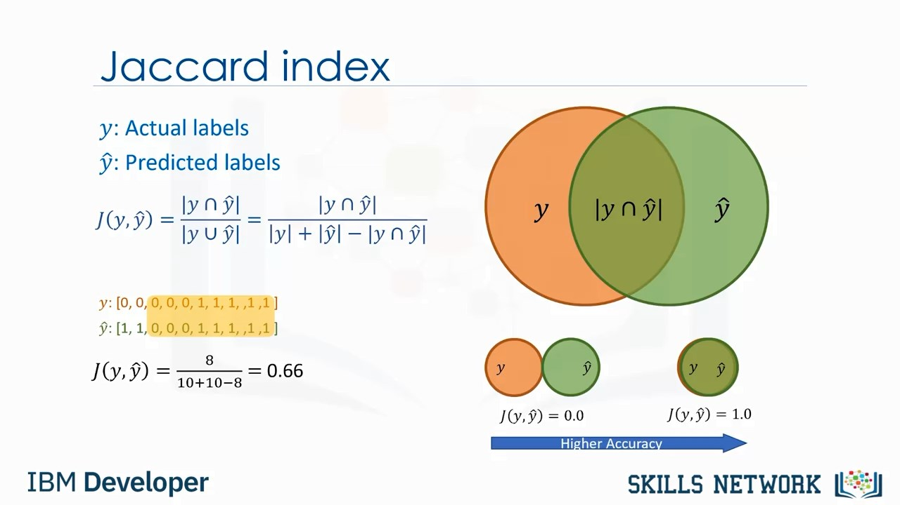

Slide 58


Slide 59


Slide 60
Sumber- Sumber Data akuntansi
Data saham Perusahaan Go Public
Link : https://idx.co.id/
Data Perdagangan.
Link : https://id.tradingview.com/
Data Investasi.
Link : https://id.investing.com/
Data dari website perusahaan sendiri
Seperti : Bank Mandiri, Bank BCA, Bank BNI, dll
Data dari website luar
Seperti : www.sgx.com, www.iextrading.com

Slide 61

Jenis –jenis Big Data akuntansi

Slide 62

Jenis –jenis Big Data akuntansi

Slide 63

Jenis –jenis Big Data akuntansi

Slide 64

Jenis –jenis Big Data akuntansi

Slide 65
Jenis –jenis Big Data akuntansi
Indeks Saham
Indeks saham adalah ukuran statistic yang mencerminkan seluruh pergerakan harga atas sekumpulan saham yang dipilih berdasarkan kriteria dan metodologi tertentu dan evaluasi secara berkala. Tujuan/ manfaat dari indeks saham antara lain:
Mengukur sentiment pasar
Dijadikan produk investasi pasif seperti Reksa Dana
Benchmark bagi portofolio aktif
Proksi dalam mengukur dan membuat model pengembalian investasi (return), risiko sistematis, dan kinerja yang sesuai dengan risiko
Proksi untuk kelas asset pada alokasi aset

Slide 66

Jenis –jenis Big Data akuntansi

Slide 67

Periode Waktu Data

Slide 68

Periode Waktu Data

Slide 69

Periode Waktu Data

Slide 70


Periode Waktu Data

Slide 71

Pencarian Data

Slide 72

Pencarian Data

Slide 73

Pencarian Data

Slide 74

Pencarian Data

Slide 75

Metode pengolahan Data

Slide 76

Metode pengolahan Data

Slide 77

Metode pengolahan Data

Slide 78

Metode pengolahan Data

Slide 79

Metode pengolahan Data

Slide 80

Metode pengolahan Data

Slide 81

Metode pengolahan Data

Slide 82

Metode pengolahan Data

Slide 83

Metode pengolahan Data

Slide 84

Metode pengolahan Data

Slide 85
Tugas Perorangan
Setiap harus orang berbeda perusahaannya
Buatlah Analisis data suatu perusahaan dengan data triwulan dalam 3 tahun dari idx dengan variable yang dicari seperti berikut:
Jelaskan makna dari olahan data NPM!
Jelaskan makna dari olahan data OPM!
Jelaskan makna dari olahan data ROA!
Jelaskan makna dari olahan data ROE!
Apa yang dapat disimpulkan dari kondisi keuangan perusahaan tersebut?

Slide 86
00:00:00
TERIMA KASIH
Jangan lupa mengikuti kuis karena sekaligus merupakan absensi

